Slide 1
新课导入
刘禹锡在《陋室铭》写到：
“山不在高，有仙则名。水不在深，有龙则灵。斯是陋室，惟吾德馨……”
对于许多中国文人而言，居所不但是他们的生活空间，更是他们的精神家园。

Slide 2
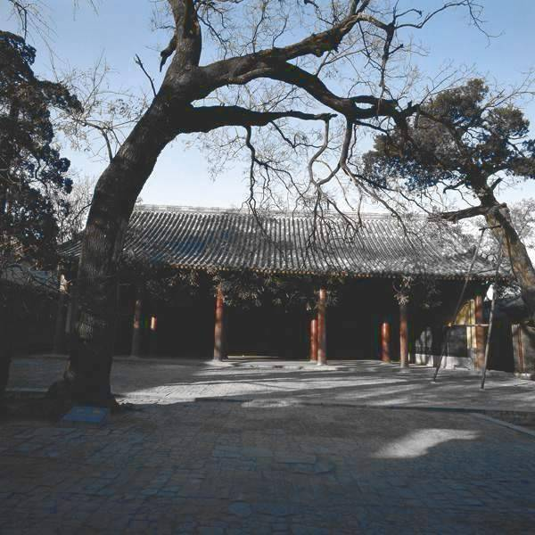


项脊轩志
归有光

Slide 3
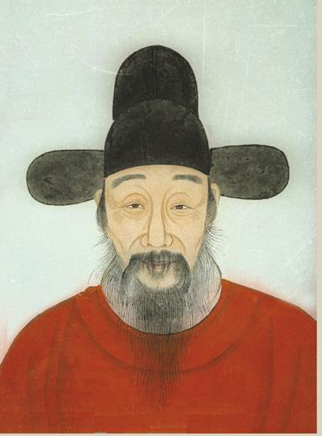
作者简介
归有光：字熙甫，号震川，明代著名散文家。作者自幼苦读，但考试不利，35岁才中举，后8次考进士落第。讲学20余年，学生颇多，称之为“震川先生”。他直到60岁才中进士当县令，一生郁郁不得志。
归有光（1506—1571）

Slide 4
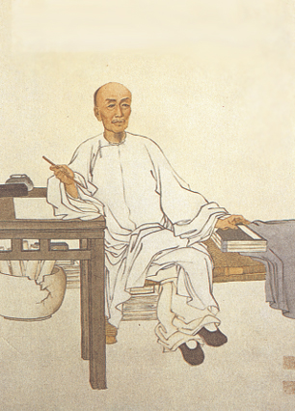
散文造诣
他的散文源出《史记》，取法于唐宋八大家，风格朴实，感情真挚，被誉为“明文第一” ，当时人称他为“今之欧阳修”。
反对当时“文必秦汉”的理论和只求貌似的形式主义风尚。

Slide 5
归有光与王慎中、唐顺之、茅坤并称为“唐宋派”。他的散文朴素简洁，自然真挚，善以家庭琐事寄托真情。《项脊轩》《先妣事略》《寒花葬志》为代表。
他的作品对清代桐城派散文影响很大，桐城派的姚鼐评价他：“是架设在唐宋八大家与桐城派之间的一座桥梁”。

Slide 6
解题
1、项脊轩
项脊轩，书斋名，是作者家中的一个只有一丈见方的斗室。为什么给书斋取这样一个名字呢？据说有双重意思：一是说它窄小，如在颈脊之间；一是因作者远祖归道隆曾在江苏太仓县的项脊泾住过，有纪念意义。
2、志
“志”就是“记”的意思，是古代记叙事物、抒发感情的一种文体。

Slide 7
正音正字
渗漉（Shèn lù） 栏楯（shǔn）
兀（wù）坐 修葺（qì）
斑驳（bó） 异爨（cuàn）
老妪（yù） 汝姊（zǐ）
阖（hé）门 长号（háo）
偃（yǎn）仰 婢（bì）女
扃牖（jiōng yǒu） 呱呱（gū）
门扉（fēi） 象笏（hù）

Slide 8
整体感知
一间书房
二种情感
三个女人

Slide 9
合作探究
1、一间书房。作者是怎样描写项脊轩前后变化的？ 由此可以看出作者对书房怀有怎样的情感？
2、两种情感。用原文中的一句话回答。
3、三个女人。文中回忆了与轩有关的哪三个女人？作者是采用什么方法描写她们的?这些描写流露出作者对她们怎样的感情？
4、此文在选材和描写上有什么特点？ 对我们的写作有何启示？

Slide 10
探究一：
1、一间书房。作者是怎样描写项脊轩前后变化的？由此可以看出作者对书房怀有怎样的情感？

Slide 11
品读第一段
小：室仅方丈，可容一人
老：百年老屋
破：尘泥渗漉，雨泽下注，每移案，顾视无可置者
暗：不能得日，日过午已昏
修葺前
鲜明对照
多可喜
亮：日影反照，室始洞然
美：旧时栏楯,亦遂增胜明月半墙，桂影斑驳，风移影动，珊珊可爱
静：万籁有声，庭阶寂寂，小鸟时来啄食，人至不去
修葺后
对比手法，突出对书房的喜爱之情。

Slide 12
探究二：
2、两种情感。用原文中的一句话回答。
然余居于此，多可喜，亦多可悲。

Slide 13
探究三：
3、三个女人。文中回忆了与轩有关的哪三个女人？作者采用什么方法描写她们的?这些描写流露出作者对她们怎样的感情？

Slide 14
三个女人
母亲
娘以指叩门扉曰：“儿寒乎？欲食乎？”
语言
大母过余曰：“吾儿，久不见若影，何竟日默默在此，大类女郎也？”
比去，以手阖门，自语曰：“…儿之成，则可待乎！”
顷之，持一象笏至，曰：“…他日汝当用之！”
祖母
动 作
吾妻来归，时至轩中，从余问古事，或凭几学书。吾妻归宁，述诸小妹语曰：“闻姊家有阁子，且何谓阁子也？”
庭有枇杷树，……今已亭亭如盖也。
侧 面
亡妻
作者的情感：怀念，愧疚

Slide 15
探究四：
4、此文在选材和描写上有什么独特之处？对我们的写作有何启示？

Slide 16
选材：取材生活
描写：细节描写
生活是写作的源泉，日常生活中的平凡小事，只要用心感受，抓住富有特征的细节，定能写出有真情实感的好文章。因为自己亲身感受过的，写起来最真切；自己动过情感的，写起来最美好。正所谓：平平淡淡才是真，细微之处显真情

Slide 17
迁移训练
写作生活细节
或许母亲的一个眼神、一缕白发、一个动作一声叮嘱，父亲的一声呵斥，仍深深印在我们的脑海里。模仿本文，选取生活小事、平凡场景、感人细节，写一段表现亲情的生活细节。要求对人物的语言、动作等进行细节描写。

Slide 18
课外作业
1、感悟亲情:回去观察父母的手与自己的手有什么区别，给父母一个拥抱，对父母说我爱您，给父母打一个电话。
2、推荐名篇：老舍《我的母亲》
史铁生《秋天的怀念》

